Slide 1



Présentation
Data
scientist
Miloud
MIHOUBI
Formation : Data Scientist Plateforme : OPENCLASSROOMS
PROJET 2 : Analyse des données de systèmes éducatifs

Slide 2

Plan de Travail
1 - Problématique
2 - Objectifs
3 - Analyse et présentation des données
4 - Valeurs manquantes (NAN)
5 - Valeurs manquantes par indicateur
6 - Sélection des indicateurs
7 - Corrélation des indicateurs
8 - Analyse des zones géographiques
9 - Analyse par pays
10 - Conclusion

Slide 3
1 - La problématique
Une start-up de la EdTech : academy
Plateforme de formation : en ligne pour les lycéens et les universitaires
- Déterminer les pays avec un fort potentiel de clients ?
- Qu’elle sera l’évolution de ce potentiel de clients pour chaque pays ?
- L’entreprise va s’installer dans quels pays en premier ?
Le rôle du Data scientist ( le projet) :
Expansion de l’entreprise au niveau international est t-elle faisable en se basant sur ce dataset ?

Slide 4
2 - Objectifs
Valider la qualité de ce jeu de données (comporte-t-il beaucoup de données manquantes, dupliquées ?)
Décrire les informations contenues dans le jeu de données (nombre de colonnes, nombre de lignes.)
Sélectionner les informations qui semblent pertinentes pour répondre à la problématique (quelles sont les colonnes contenant des informations qui peuvent être utiles pour répondre à la problématique de l’entreprise ?)
Déterminer des ordres de grandeurs des indicateurs statistiques classiques pour les différentes zones géographiques et pays du monde (moyennes/médianes/écart-types par pays et par continent ou bloc géographique)

Slide 5
3 - Analyse et présentation des données
EdStatsData.csv
Contenu : la progression d’indicateur pour la quasi-totalité des pays,
Taille : [ 886930 rows x 70 columns]
total des valeurs = 62085100 valeurs manquantes = 53455179,
données manquantes=0.86, Aucun doublon
EdStatsCountry.csv
Contenu : L’économie des pays du monde , Informations géographiques sur les pays par régions ,Taille : [241 rows x 32 columns]
total des valeurs = 7712 valeurs manquantes = 2354
données manquantes = 0.25 % Aucun doublon
EdStatsSeries.csv
Contenu : L’économie des pays du monde , Taille : [ 3665 rows x 21 columns]
total des valeurs = 76965 valeurs manquantes = 55203
données manquantes = 0.71 Aucun doublon
EdStatsFootNote.csv
Contenu : L’économie des pays du monde ,
Taille : [643638 rows x 5 columns]
total des valeurs = 76965 valeurs manquantes = 643638
données manquantes = 0.25 Aucun doublon
EdStatsCountry-Series.csv
Contenu : la source des données contenues dans EdStatsCountry.csv,
Taille : [ 613 rows x 4 columns]
total des valeurs = 2452 valeurs manquantes = 613 ,
données manquantes = 0.30 % Aucun doublon

Slide 6
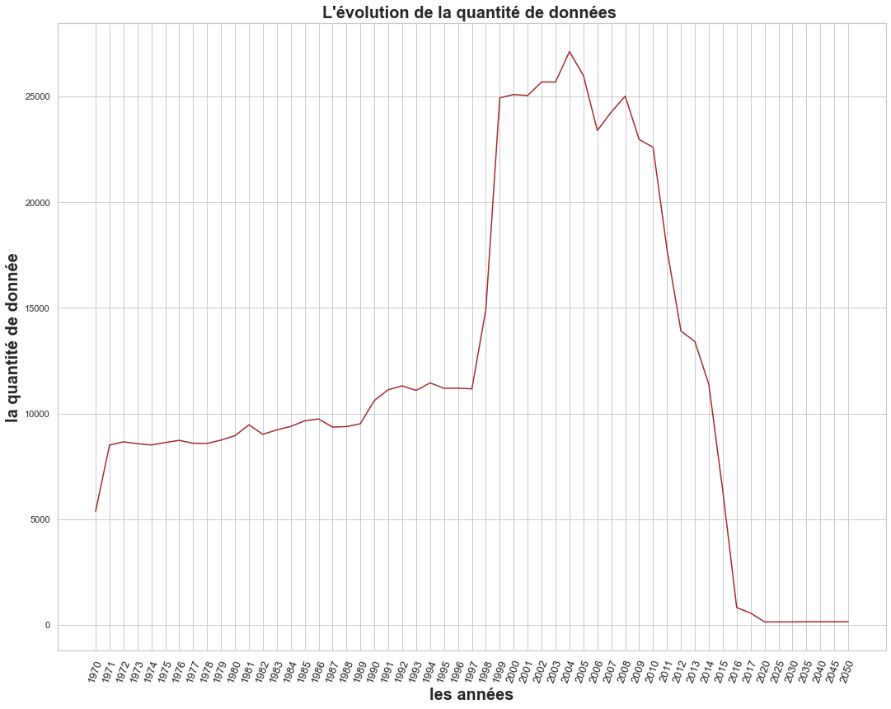
3 - Analyse et présentation des données
Dataframe_data
L’évolution de la population mondiale

Slide 7
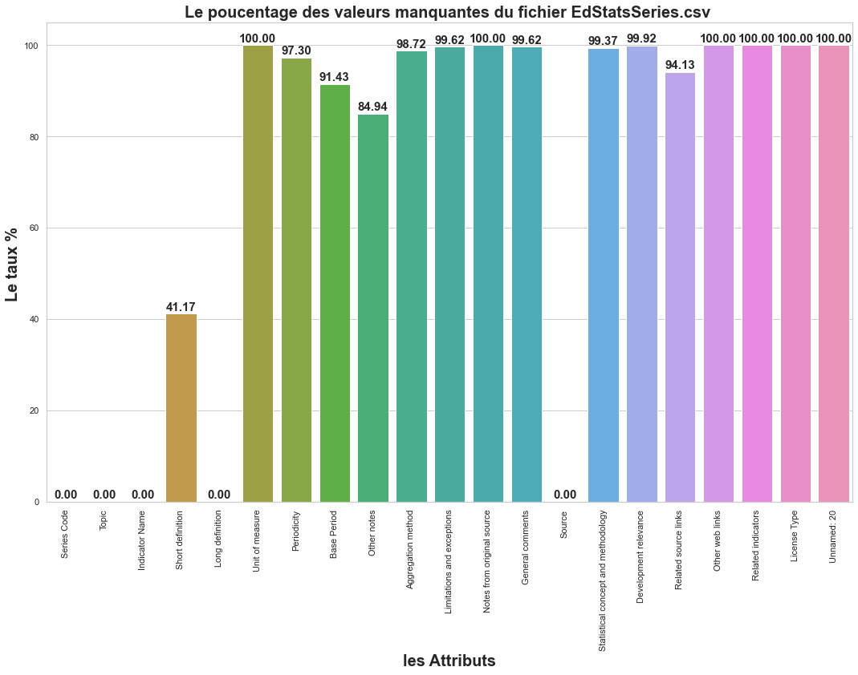
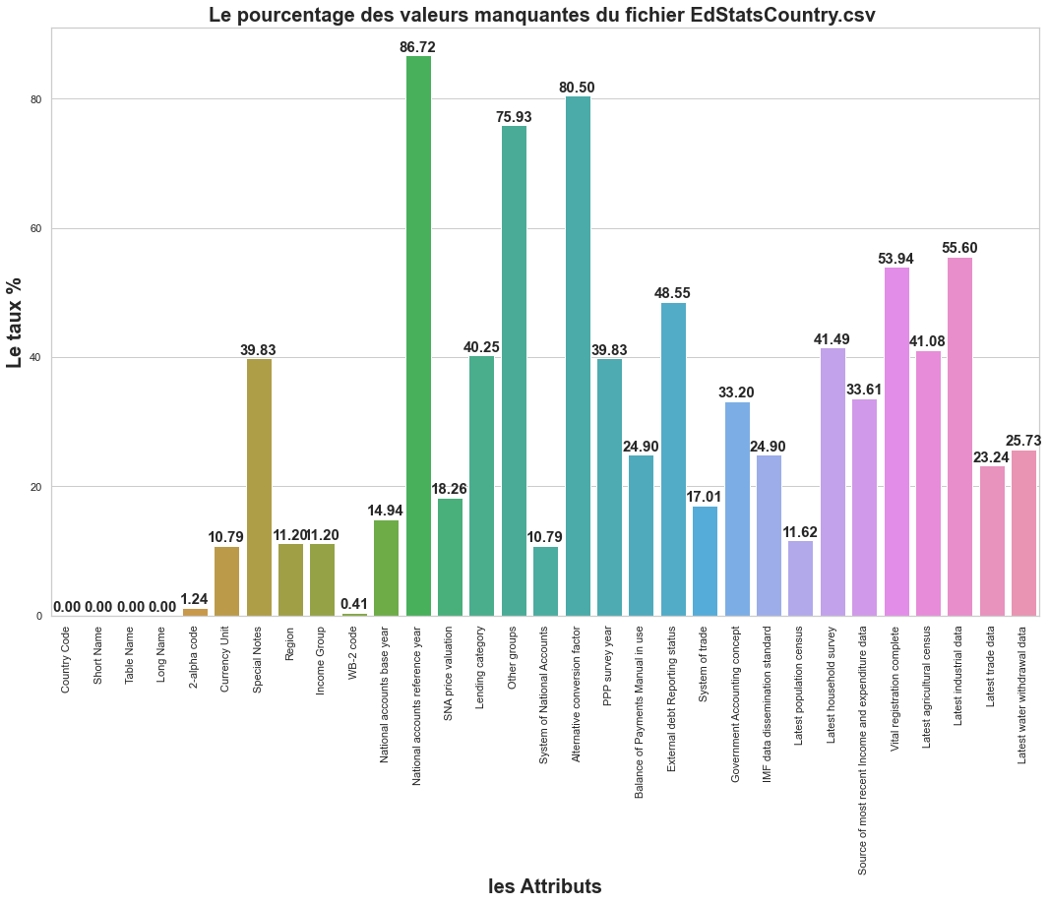
4 - Le taux des valeurs manquantes (NAN)

Slide 8
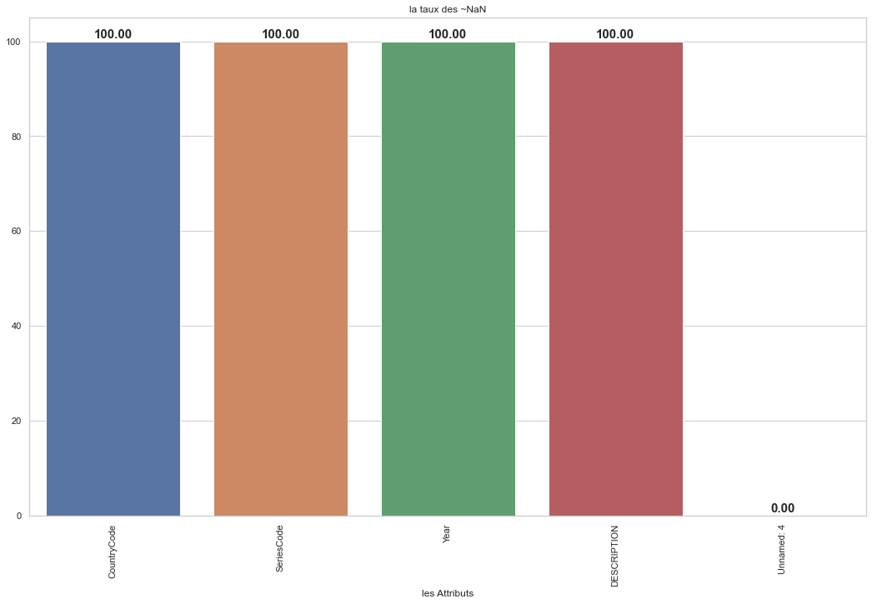
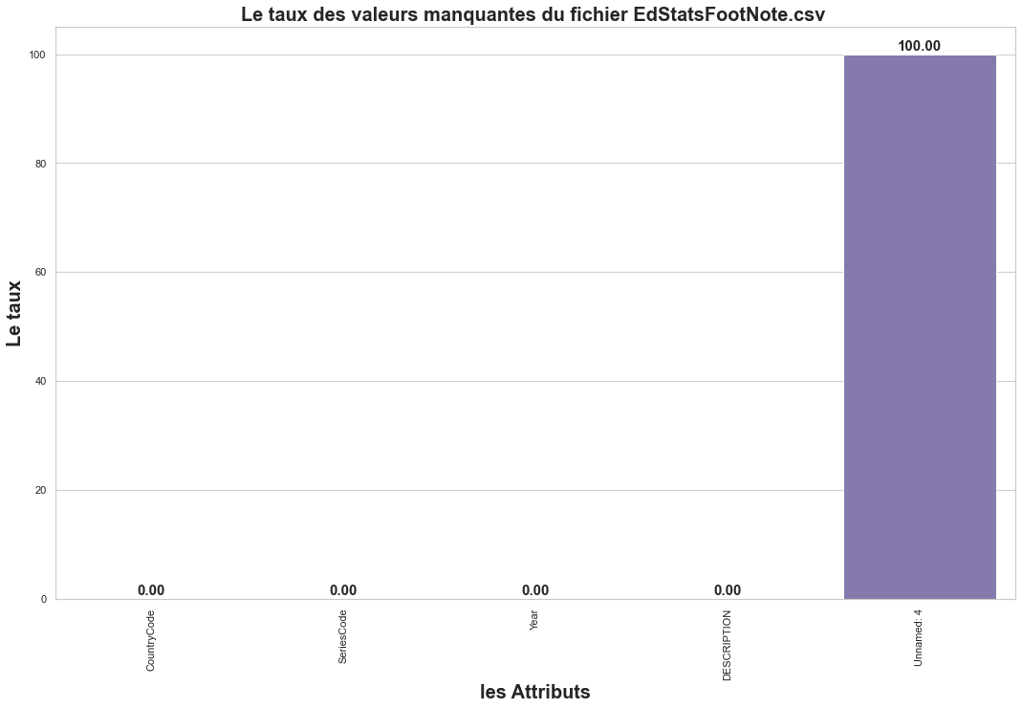
4 - Le taux des valeurs manquantes (NAN)

Slide 9
6 - Sélection des indicateurs
Fusion des Dataframes :
EdStatsCountry.csv
EdStatsCountry-Series.csv
EdStatsData.csv
EdStatsFootNote.csv
EdStatsSeries.csv :
New_dataframe1
New_dataframe2
3665 indicateurs
(886930, 12)
Notes:
Résumé :
EdStatsCountry.csv contient des informations globales sur l'économie de chaque pays du monde certaines valeurs manquent pour de nombreux pays, parfois la majorité des pays. Aucun doublon
EdStatsCountry-Series.csv contient la source des données des informations contenues dans EdStatsCountry.csv. Les valeurs manquantes correspondent à la colonne "Unnamed: 3" qui est vide en intégralité et peut donc être supprimée sans perte d'information. Aucun doublon
EdStatsData.csv donne l'évolution de plusieurs indicateurs pour tous les pays du monde et macro régions du monde: Beaucoup de valeurs manquantes, dans le même ordre de grandeur pour toutes les années, il y a potentiellement certains indicateurs pour lesquels des données manquent. on remarque qu'il y a exactement le même nombre de valeurs manquantes pour les années >= 2020. Aucun doublon
Footnote : f donne des informations sur année d'origine des données et description des données les valeurs manquantes correspondent à la colonne "Unnamed:4" qui est vide en intégralité et peut donc être supprimée sans perte d'information. Aucun doublon
Series : donne des données descriptives sur les indicateurs socio économiques disponibles dans data. 6 colonnes pour lesquelles il manque toutes les valeurs et qu'on pourrait supprimer (dont Unnamed: 20). Il manque plus de 80 % des valeurs pour 10 autres colonnes. et près de 50 % des valeurs pour la colonne "short definition". Aucun doublon
Bilan sur le dataset
Le dataset comporte bien des données éducatives
Tous les pays du monde semblent y être intégrés
Il semble y avoir un nombre important de données par pays pour procéder à des analyses comparatives
un regroupement par décennies permet de voir que procéder à une analyse sur la période 2010-2017 devrait permettre de procéder à une première analyse.
On va procéder à notre analyse en utilisant les donnnées de data enrichies de l'information "Region" pour faire des analyses d'indicateurs par groupes de pays.

Slide 10
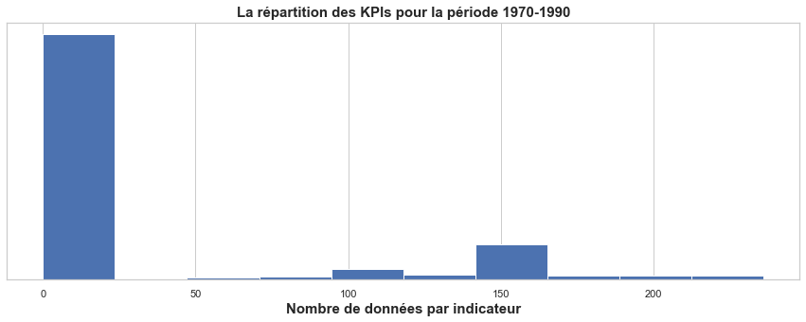
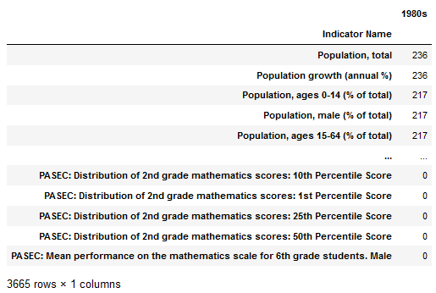
6 - Sélection des indicateur

Slide 11
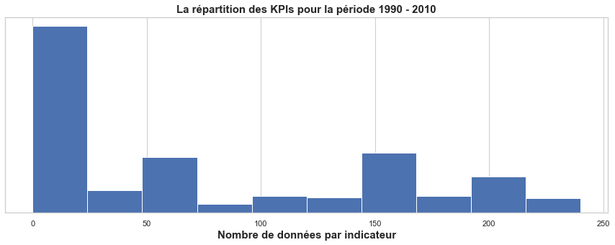
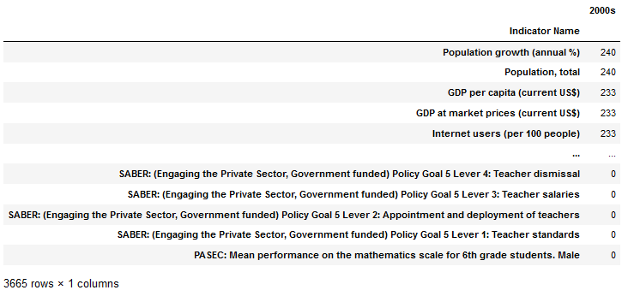
6 - Sélection des indicateur

Slide 12
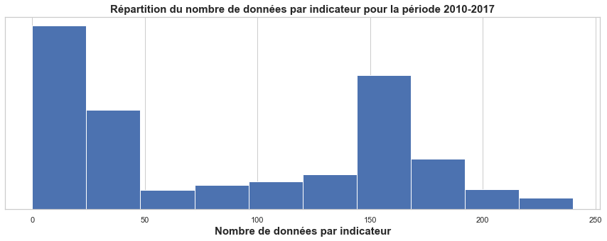
6 - Sélection des indicateur

Slide 13
6 - Sélection des indicateur
SP.POP.TOTL : Inscriptions dans l'enseignement post-secondaire non supérieur, les deux sexes (nombre)
IT.NET.USER.P2 : Internautes (pour 100 personnes)
SE.TER.ENRL : Inscriptions dans l'enseignement supérieur, tous les programmes, les deux sexes (nombre)
SP.POP.1524.TO.UN : Population, 15-24 ans, total
UIS.E.3 : Inscriptions dans l'enseignement secondaire supérieur, des deux sexes (nombre)
UIS.E.4 : Inscriptions dans l'enseignement post-secondaire non supérieur, les deux sexes (nombre)

Slide 14
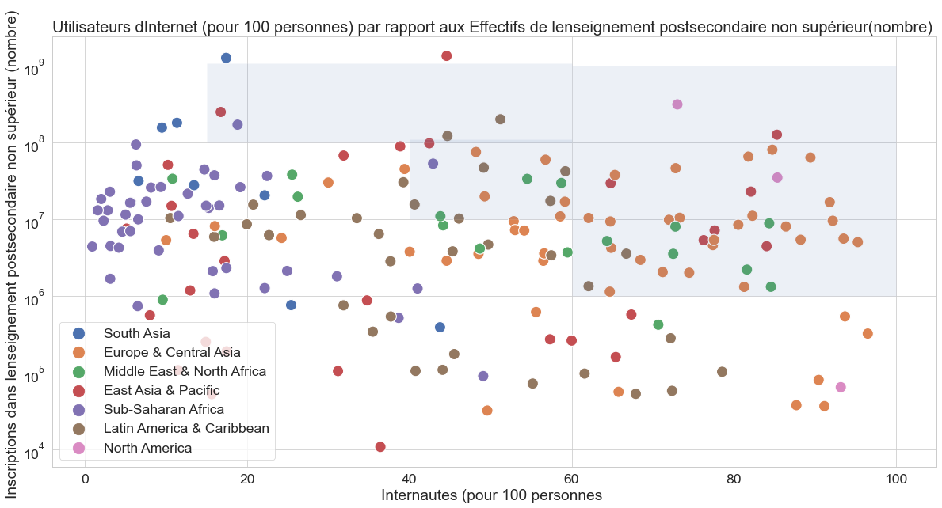
7 - Corrélation ente les indicateurs
2 - Identifier les indicateurs exploitables

Slide 15
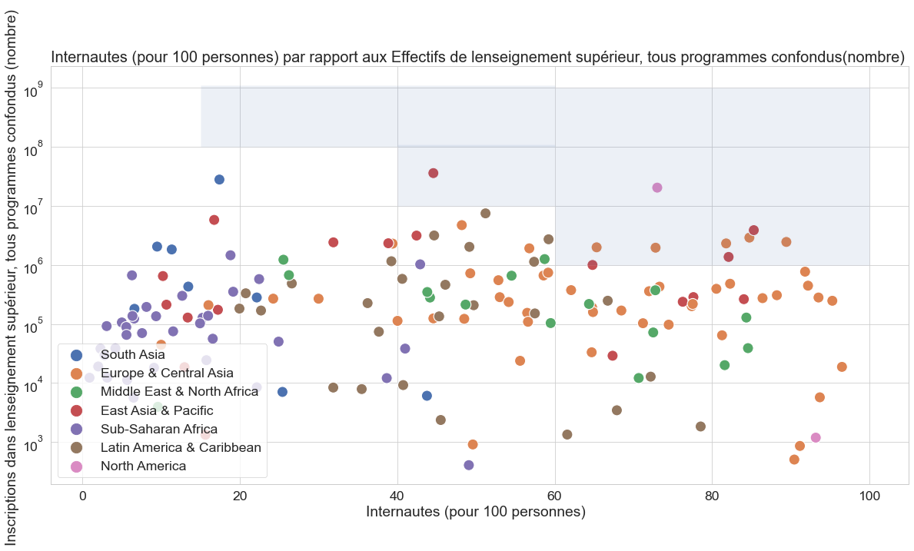
7 - Corrélation ente les indicateurs
2 - Identifier les indicateurs exploitables

Slide 16
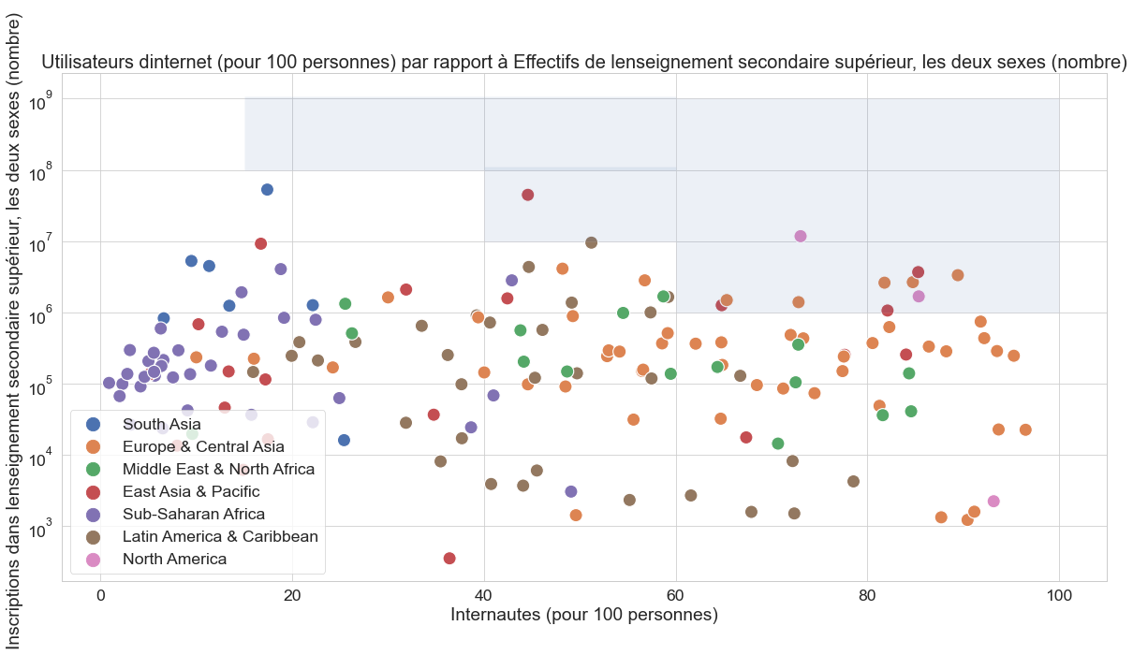
7 - Corrélation ente les indicateurs
2 - Identifier les indicateurs exploitables

Slide 17
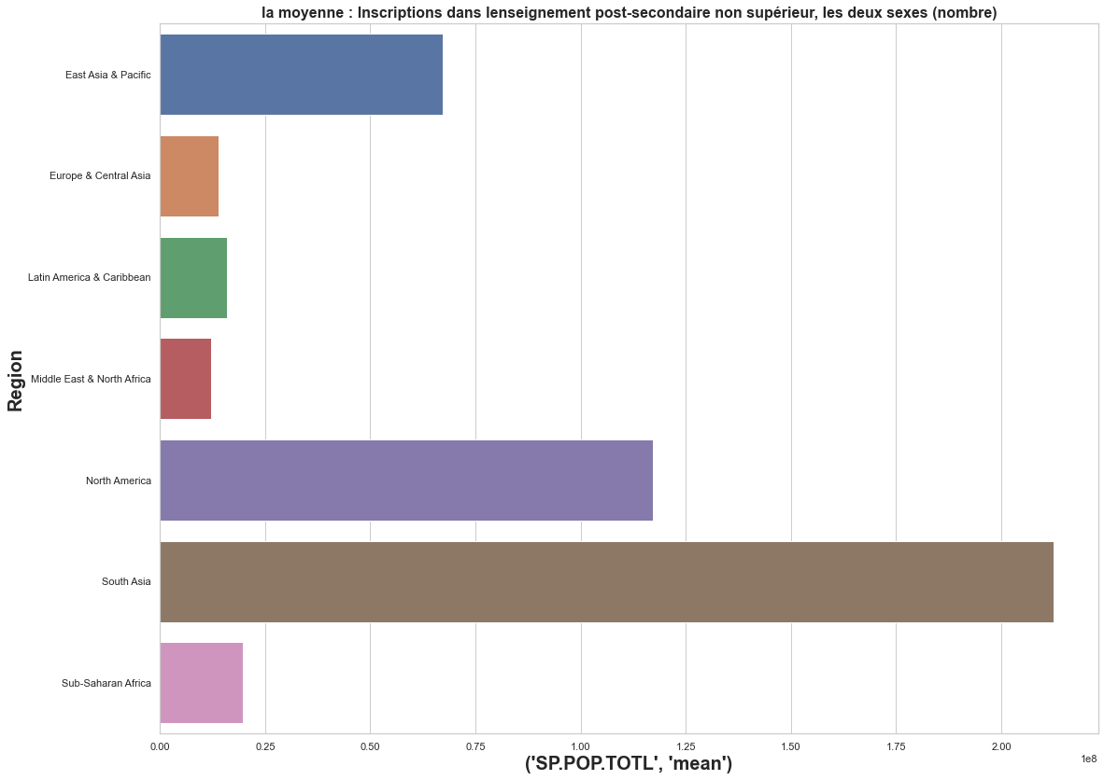
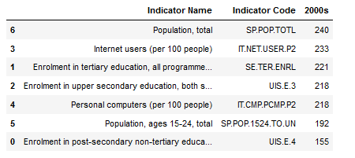
8 - Analyses des zones géo

Slide 18
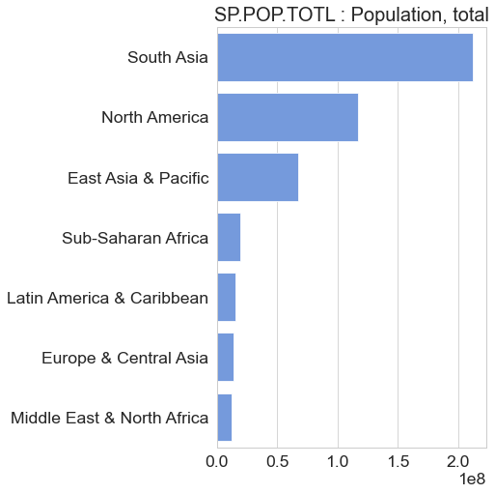
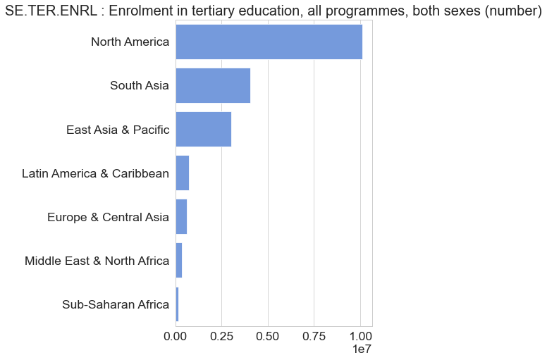
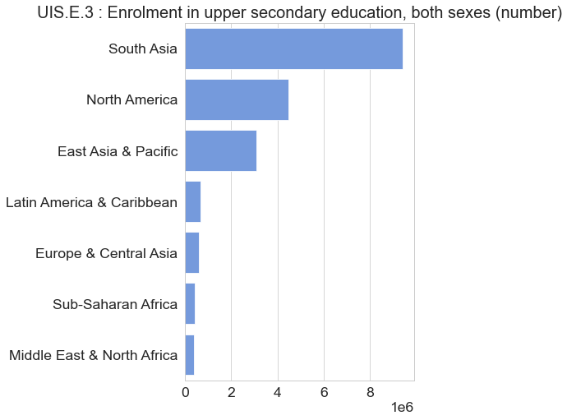
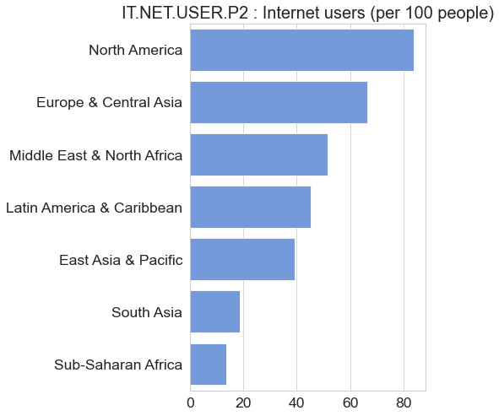
8 - Analyses des zones géo

Slide 19
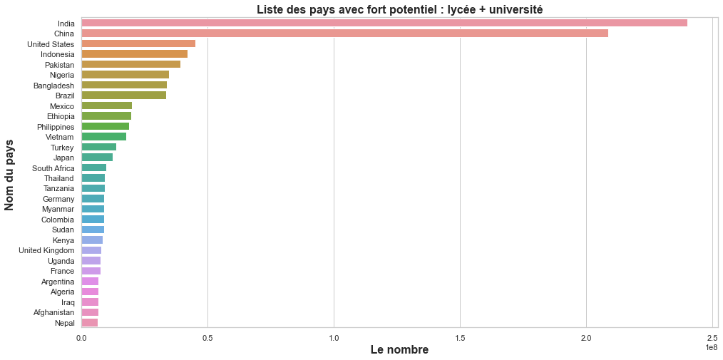
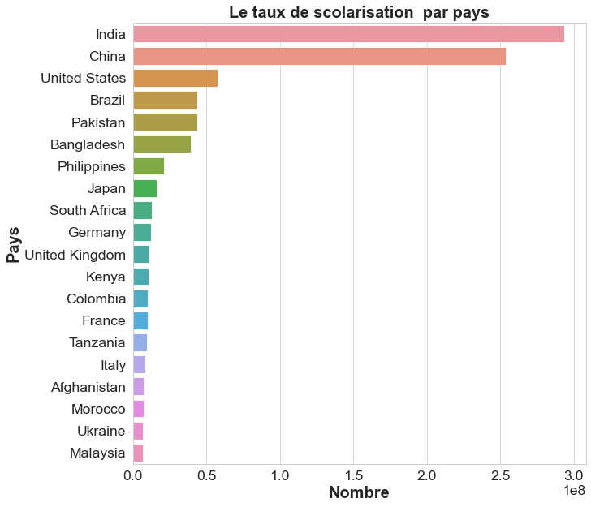
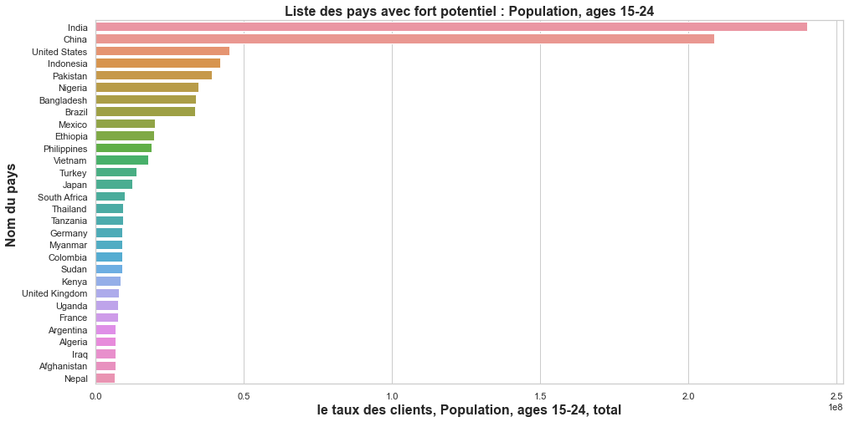
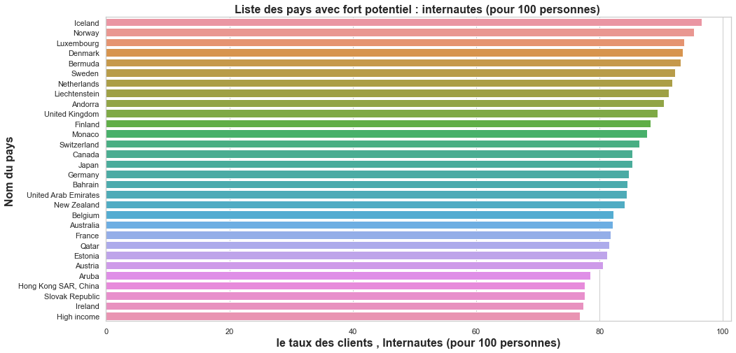
9 - Analyses par pays

Slide 20
10 - Conclusion
Est-ce que le Dataset répond à la problématique de l’entreprise ACADEMY?
englobe tous les pays du monde ?
données fournies sont pertinentes pour l’éducation
Insuffisances :
Certains indicateurs présentent un énorme manque de données (beaucoup de valeurs manquantes )
Manque de quelques indicateurs : les frais de l’internet , le nombre d'étudiants en pourcentage , la langue de formation en ligne , etc.
Aucune information sur l’entreprise Academy pour guider l’étude (proximité géographique, concurrence, langue, etc.)
Recommandation :
Pour une expansion réussie de l'entreprise Academy , il est fortement conseillé qu’elle s'installe dans les pays les plus notés

Slide 21
Merci pour votre attention

